Slide 1
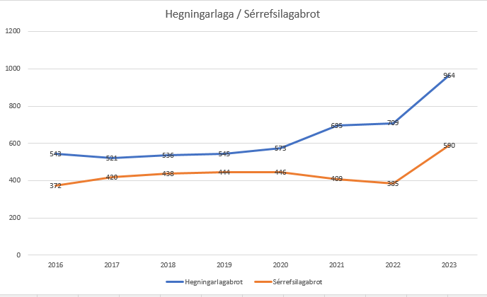
Aukning brota LSNE 2016-2023

Slide 2
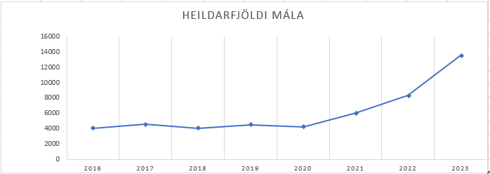
Aukning 2016-2023

Slide 3
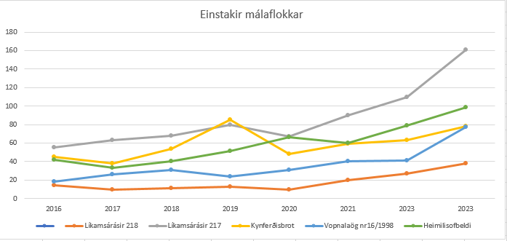
Aukning brota 2016-2023 LSNE

Slide 4
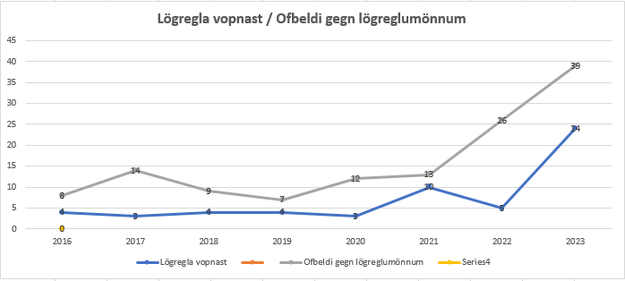
Aukning vopnun og brot gegn lögreglu 2016-2023 LSNE

